Slide 1
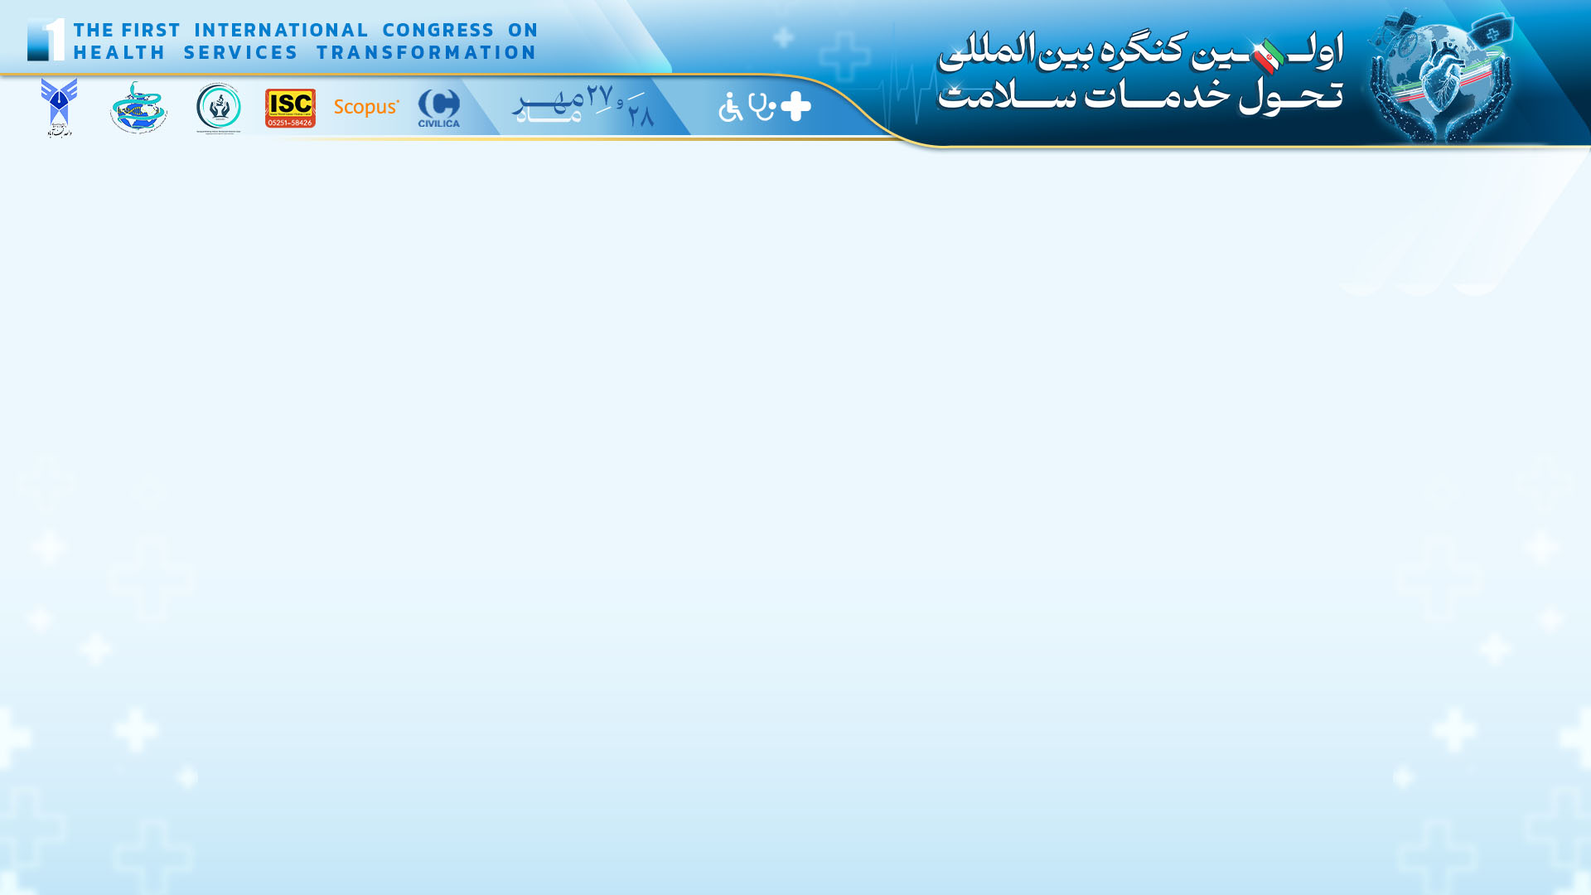
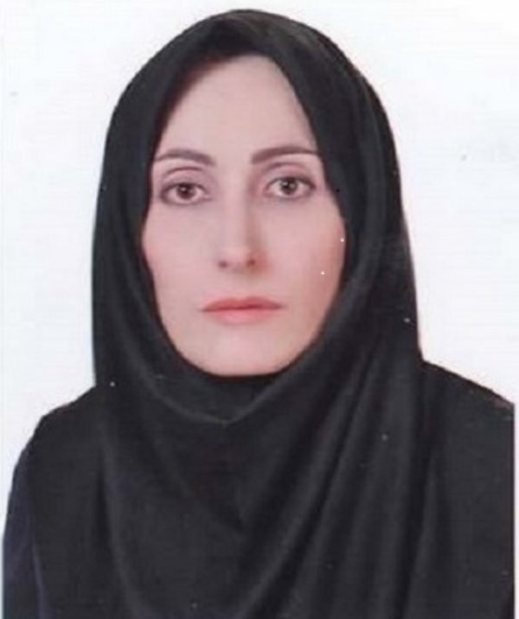
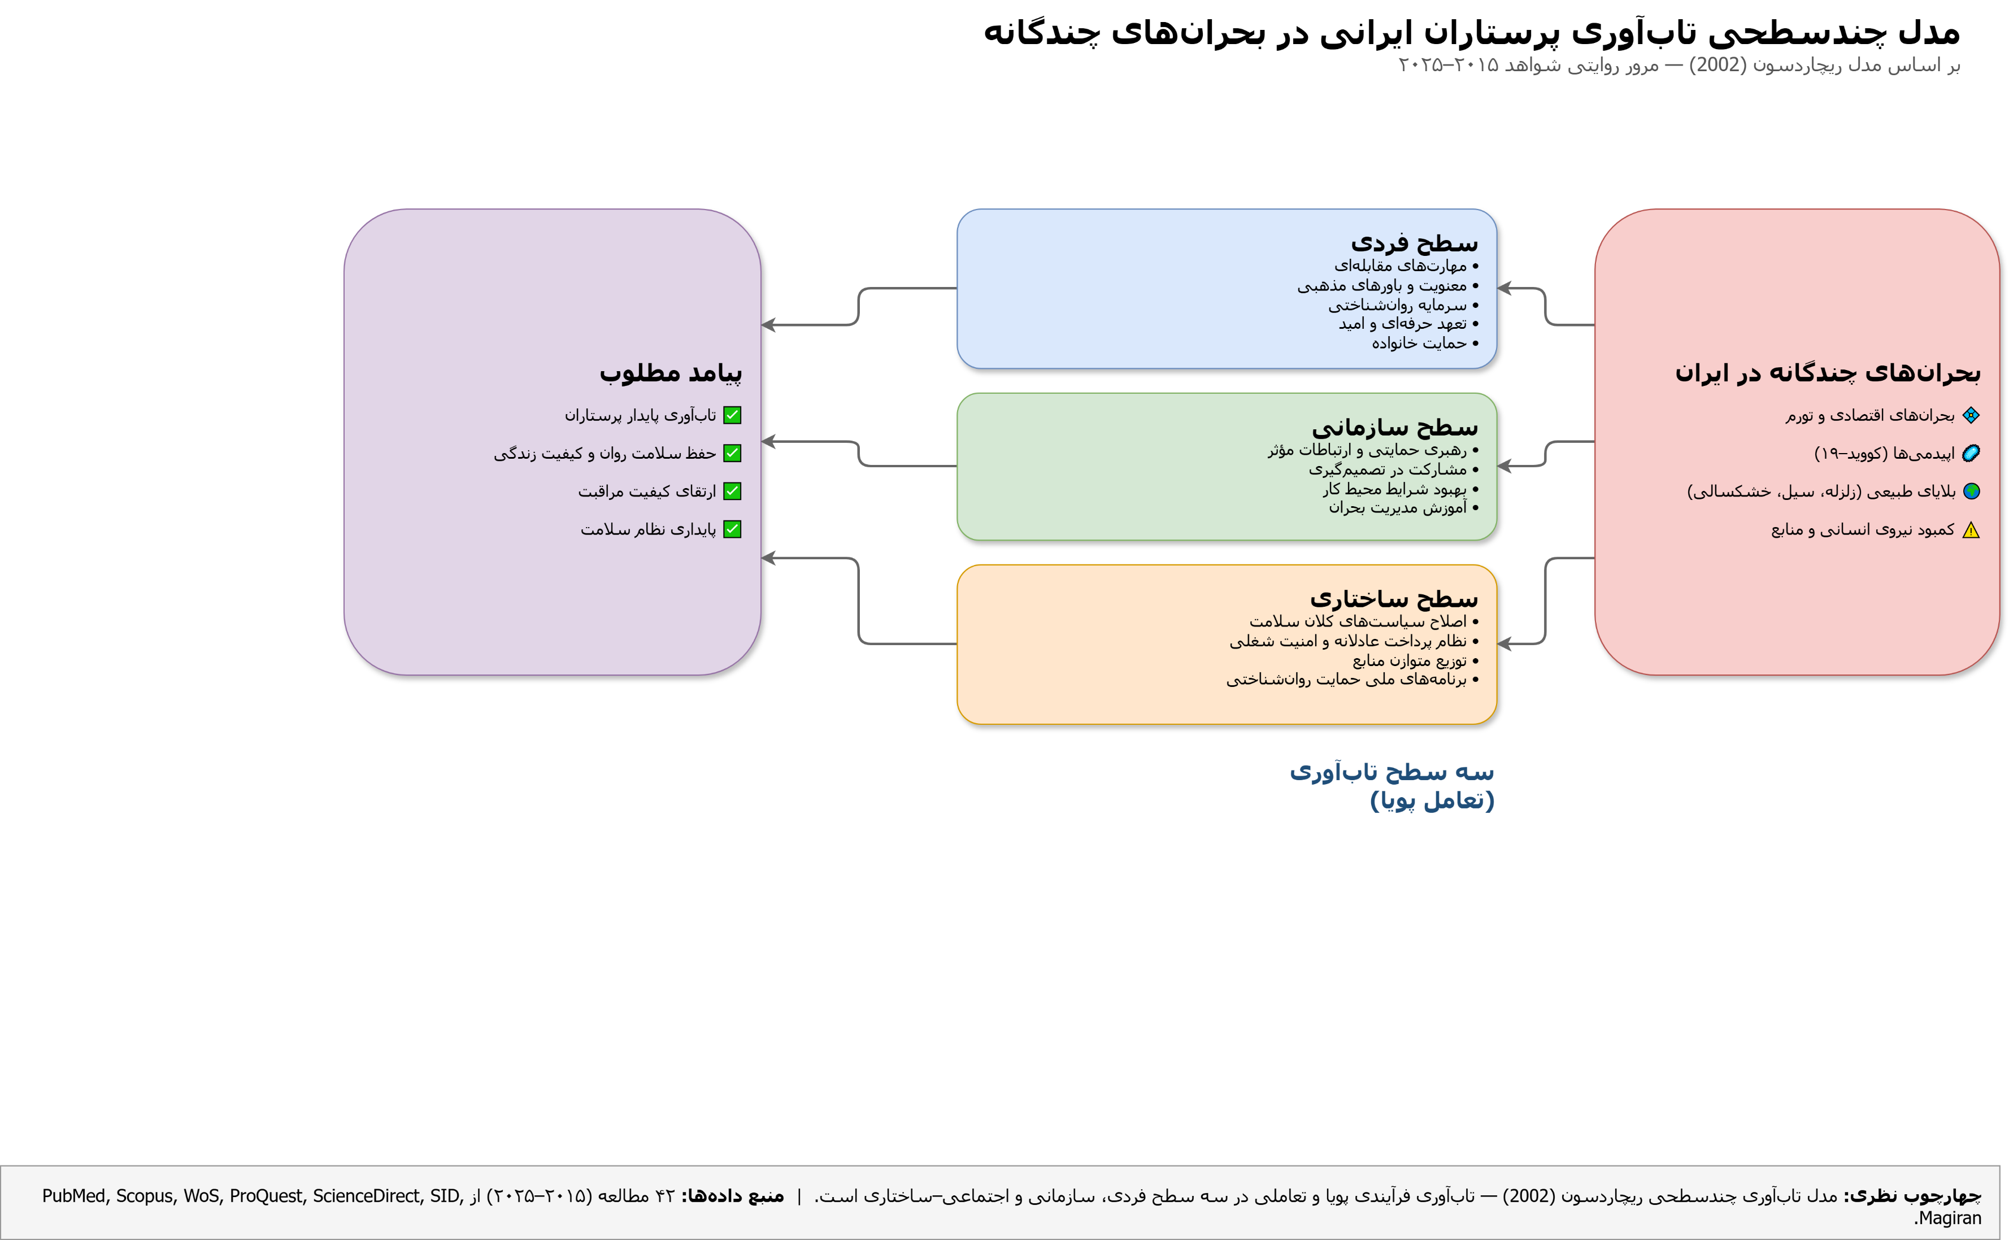
if available
عکس نویسنده
تاب‌آوری پرستاران در مواجهه با بحران‌های اقتصادی، اپیدمی‌ها و بلایای طبیعی در ایران: مرور روایتی شواهد موجود
Code: 1012
فریدخت یزدانی
1. استادیار، گروه پرستاری، واحد نجف‌آباد، دانشگاه آزاد اسلامی، نجف‌آباد، ایران؛ مرکز تحقیقات توسعه علوم پرستاری و مامایی، واحد نجف‌آباد، دانشگاه آزاد اسلامی، نجف‌آباد، ایران
ایمیل: faridokht.yazdani@iau.ac.ir
مقدمه
یافته ها
نتیجه گیری
پرستاران خط مقدم نظام سلامت در مواجهه با بحران‌های چندگانه ایران (اقتصادی، اپیدمی، بلایای طبیعی) با فشارهای روانی، حرفه‌ای و اخلاقی قابل‌توجهی روبه‌رو هستند.
تاب‌آوری به‌عنوان توانایی سازگاری مؤثر با شرایط دشوار، نقش اساسی در حفظ عملکرد و سلامت روانی پرستاران دارد.
چارچوب نظری: مدل تاب‌آوری چندسطحی ریچاردسون (2002) — تاب‌آوری فرآیندی پویا در سه سطح فردی، سازمانی و اجتماعی–ساختاری.
خلأ پژوهشی: فقدان مرور جامع با تمرکز بر بحران‌های هم‌زمان و چندلایه در بافت ایران.
سطح فردی
فشارهای روانی، اضطراب، فرسودگی شغلی و تعارض نقش.
منابع محافظتی: معنویت، تعهد حرفه‌ای، حس مسئولیت‌پذیری، امید، حمایت خانواده، باورهای مذهبی و احساس معنا در کار.
سطح ساختاری
بحران اقتصادی، کاهش قدرت خرید، مهاجرت پرستاران، نابرابری در توزیع منابع.
احساس بی‌عدالتی، ناامیدی نسبت به آینده شغلی، کاهش رضایت حرفه‌ای.
سیاست‌های حمایتی، امنیت شغلی و برنامه‌های رفاهی به‌عنوان بازسازنده تاب‌آوری ملی.
تاب‌آوری پرستاران ایرانی پدیده‌ای چندبُعدی، پویا و فرهنگی–اجتماعی است.
تقویت پایدار آن نیازمند مداخلات چندسطحی هم‌زمان در سه سطح فردی، سازمانی و ساختاری است.
راهبردهای کلیدی: آموزش مهارت‌های مقابله‌ای، بهبود محیط کار، توسعه رهبری مشارکتی، بازنگری نظام پرداخت، حمایت روان‌شناختی پایدار.
طراحی مدل‌های بومی تاب‌آوری و ارزیابی اثربخشی مداخلات چندسطحی، اولویت پژوهش‌های آینده است.
روش ها
نوع مطالعه: مرور روایتی با رویکرد نظام‌مند.
پایگاه‌های داده: PubMed, Scopus, Web of Science, ProQuest, ScienceDirect, SID, Magiran.
بازه زمانی: ۲۰۱۵ تا ۲۰۲۵.
کلیدواژه‌ها: Nurses, Resilience, Crisis, Disaster, Pandemic, Iran.
فرآیند غربالگری: ۳۸۷ مقاله شناسایی ← ۲۷۵ بررسی عنوان/چکیده ← ۷۱ متن کامل ← ۴۲ مقاله وارد تحلیل نهایی.
ارزیابی کیفیت: CASP، STROBE، SANRA.
تحلیل داده‌ها: تحلیل محتوای استقرایی با هدایت مدل ریچاردسون.
رفرنس ها
Parizad N, et al. Level of resilience in nurses working at COVID-19 referral centers in Iran. Nurs Forum. 2022;57(3):344-351.
Irandoost SF, et al. Explaining the challenges and adaptation strategies of nurses in caring for patients with COVID-19. BMC Nurs. 2022;21:170.
Liu M, et al. Comparative efficacy of resilience-focused interventions for nurses. BMC Nurs. 2025;24(1):418.
نقش کووید–۱۹
تشدید فشار روانی، ترس از ابتلا، کمبود تجهیزات و فشار اخلاقی.
نقش محافظتی همبستگی تیمی، حمایت خانواده و معنویت.
سطح سازمانی
تضعیف‌کننده: کمبود نیروی انسانی، ساعات کاری طولانی، نبود حمایت مدیریتی، محدودیت منابع، ابهام نقش.
تقویت‌کننده: رهبری حمایتی، ارتباطات مؤثر، مشارکت در تصمیم‌گیری، آموزش تخصصی مدیریت بحران.

